Slide 1
Fyzioterapie po operacích hrudníku
Mgr. Alena Sedláková
Klinika tělovýchovného lékařství a rehabilitace
Fakultní nemocnice u sv. Anny v Brně

Slide 2
Každý chirurgický výkon představuje psychickou a fyzickou zátěž, kterou lze snížit, pokud bude pacient šetrně informován o svém zdravotním stavu, pokud bude seznámen s operačním výkonem a s případnými riziky. Kladné ovlivnění psychiky je základem dobrého efektu léčby.

Slide 3
Chirurgický výkon – urgentní nebo plánovaný
Výhodou plánovaného výkonu je možnost nemocného fyzicky i psychicky připravit na zákrok
Součástí předoperační a pooperační terapie je i fyzioterapie –> prevence pooperačních komplikací

Slide 4
Indikace k hrudním operacím
onemocnění hrudní stěny (infekce, nádory hrudní stěny)
onemocnění pleury (pneumotorax, fluidothorax, nádory pleury)
onemocnění plic (nádory, zánětlivá onemocnění plic)
onemocnění jícnu
kardiochirurgie
úrazy hrudníku: zlomeniny žeber, sterna, hemothorax, kontuze plíce
onemocnění prsní žlázy (nádory, záněty)

Slide 5
Chirurgické přístupy: torakotomie, torakoskopie
podélná kompletní sternotomie
podélná částečná sternotomie
posterolaterální torakotomie
anterolaterální torakotomie
dorzální torakotomie
příčná oboustranná přední torakotomie s příčnou sternotomií

Slide 6
Sternotomií se získává přístup do předního a středního mediastina, k operacím srdce a velkým cévám v horním mediastinu. Ze sternotomie lze též explorovat současně obě hrudní dutiny a provést operační výkon na plicích v jedné době.
Z torakotomií je nejčastěji používána posterolaterální jako přístup do hrudní dutiny k operacím plic, jícnu a zadního mediastina.

Slide 7
Torakoskopie – miniinvazivní chirurgický přístup, ve srovnání s torakotomií umožňuje kratší dobu hospitalizace, méně bolesti a rychlejší úzdravu bez zhoršení kvality zákroku
Současné poznatky ukazují, že ve srovnání s torakotomií má video-asistovaná torakoskopie přednosti při anatomických plicních resekcích

Slide 8
Hrudní drény
Před uzávěrem torakotomie se zavádí nitrohrudní drén
Drenážní systém musí být bezpečný, efektivní, jednoduchý a cenově dostupný
Doba hrudní drenáže se řídí množstvím sekrece a rozvinutím plíce
Drenážní systémy - resterilizovatelné sety
- sety na jedno použití

Slide 9
Resterilizovatelné sety
Jsou ekonomicky výhodnější, používají se skleněné láhve o objemu 500, 1000 a 2000 ml.
Samospádová drenáž dle Bülaua - nejjednodušší typ hrudní drenáže, ale velmi účinný. Používá se u spontánního pneumotoraxu, po torakotomii a videotorakoskopii, kdy nebyl resekován plicní parenchym.
Dvouláhvový drenážní systém - skládá se ze dvou skleněných lahví. Je možné ho napojit na aktivní sání.
Tříláhvový drenážní systém - Každá ze tří lahví má svou funkci. První lahev slouží k záchytu tekutiny, druhá obsahuje vodní ventil a třetí lahev je napojena na zdroj podtlaku. Velkou výhodou je, že ho lze použít jak na spád, tak na aktivní sání.

Slide 10
Jednorázové systémy
ekonomicky náročnější, ale praktičtější a účinnější, také jejich ošetřování je jednodušší
Thora seal
Aqua seal
Double seal

Slide 12
Pooperační komplikace
tromboembolická nemoc (dále jen TEN)
bronchopneumonie
ileózní stavy
poruchy dýchání
ortostatické potíže
dekubity
poruchy acidobazické rovnováhy, infekce, poruchy termoregulace

Slide 13
Prostředky fyzioterapie
Orientační kineziologické a funkční vyšetření – informace o tělesné zdatnosti nemocného, stavu hybnosti a svalové síle, schopnosti sebeobsluhy, rezervách organismu a psychickém stavu
Kardiovaskulární fyzioterapie
Respirační fyzioterapie
Kondiční cvičení

Slide 14
Polohování
Nácvik přetáčení
Nácvik vertikalizace – sed, stoj, chůze

Slide 15
Metodika
Získat co nejvíce informací o pacientovi – z chorobopisu, orientační kineziologické vyšetření
Seznámení s pacientem, objasnit cíle rehabilitace
Úprava lůžka a polohy pacienta před cvičením
Kardiovaskulární fyzioterapie – jako prevence TEN, zlepšení krevního oběhu, podpora žilního návratu

Slide 16
Respirační fyzioterapie
je soubor a kombinace technik dechové rehabilitace, kdy ovlivnění dýchání má svým specifickým provedením léčebný význam
vychází z přesných neurofyziologických a fylogenetických zákonitostí vývoje člověka a jeho dýchání

Slide 17
Cíle RFT
zlepšení průchodnosti dýchacích cest
snížení bronchiální obstrukce
zlepšení ventilačních parametrů
prevence bronchopneumonie, hygiena dýchacích cest, podpořit co nejrychleji rozvinutí ponechaných částí plic, nácvik správného stereotypu dýchání, stimulace bráničního dýchání, nácvik prodlouženého výdechu, autogenní drenáž, huffing, nácvik expektorace s fixací operované rány, využití respiračních pomůcek (flutter, acapella, tri-flow, PEP maska)

Slide 18
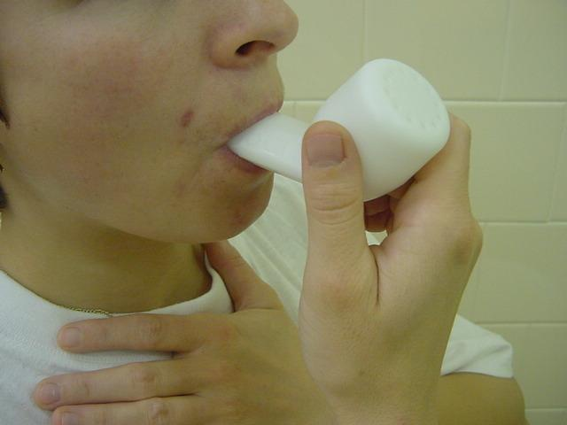
Flutter

Slide 19
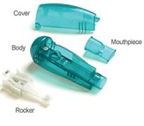
Acapella

Slide 20
Tri-flow

Slide 21
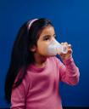
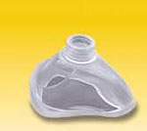
PEP maska
Positive Expiratory Pressure mask
Zúžením výdechového prostoru se zintenzivní technika prodlouženého výdechu

Slide 22
Kondiční cvičení – prevence dekubitů, svalové atrofie a kloubní ztuhlosti, podpora střevní peristaltiky
Cílená LTV ramenního kloubu na operované straně (vlivem vynucené polohy na operačním sále při posterolaterální torakotomii –> bolest a omezená hybnost ramenního kloubu na postižené straně) – relaxace ramene, pasivní pohyby, aktivní pohyby s dopomocí zdravé HK

Slide 23
Uvolnění krční a hrudní páteře
Nácvik vertikalizace – 1.den po operaci – sed přes operovaný bok, stoj, chůze – dle stavu pacienta – kolem kůžka, po pokoji, po oddělení – za stálého sledování vegetativních reakcí pacienta
Edukace pacienta – režimová opatření, péče o jizvu

Slide 24
Shrnutí
Fyzioterapie je nedílnou součástí předoperační a pooperační péče
Snižuje rizika pooperačních komplikací, zlepšuje ventilační parametry, umožňuje časnou mobilizaci pacienta, zkracuje dobu hospitalizace
První kontakt fyzioterapeut – pacient již v době předoperační – objasnit cíle rehabilitace, seznámit pacienta s některými metodikami v praxi. Lze pak očekávat lepší spolupráci a efekt fyzioterapie v době pooperační

Slide 25
Děkuji za pozornost

